Slide 1
Петли, средние, шкалирование

Slide 2
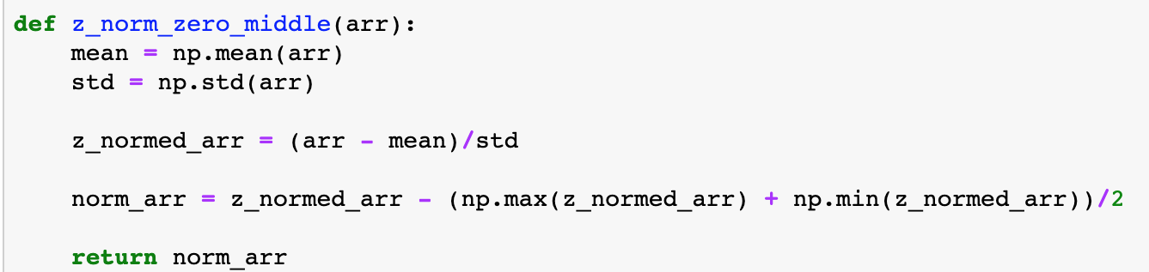
Средняя петля
Для того, чтобы шкала градиента была в одном промежутке для изображений, применяю z_norm (из значения бина вычитаю среднее, потом делю на стандартное отклонение)
Чтобы значение 0 соответствовало белому цвету, из значения каждого бина вычитаю полусумму максимального и минимального значения

Slide 3
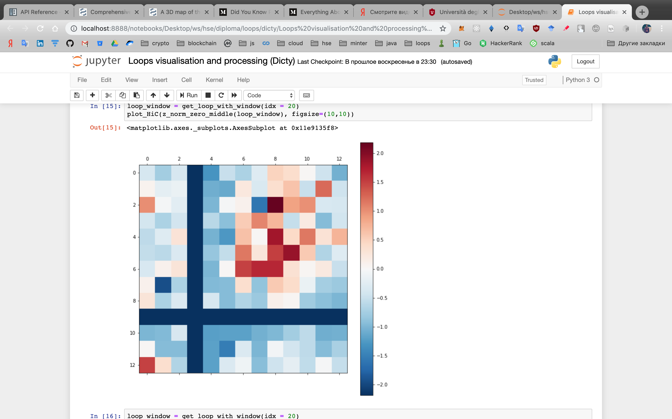
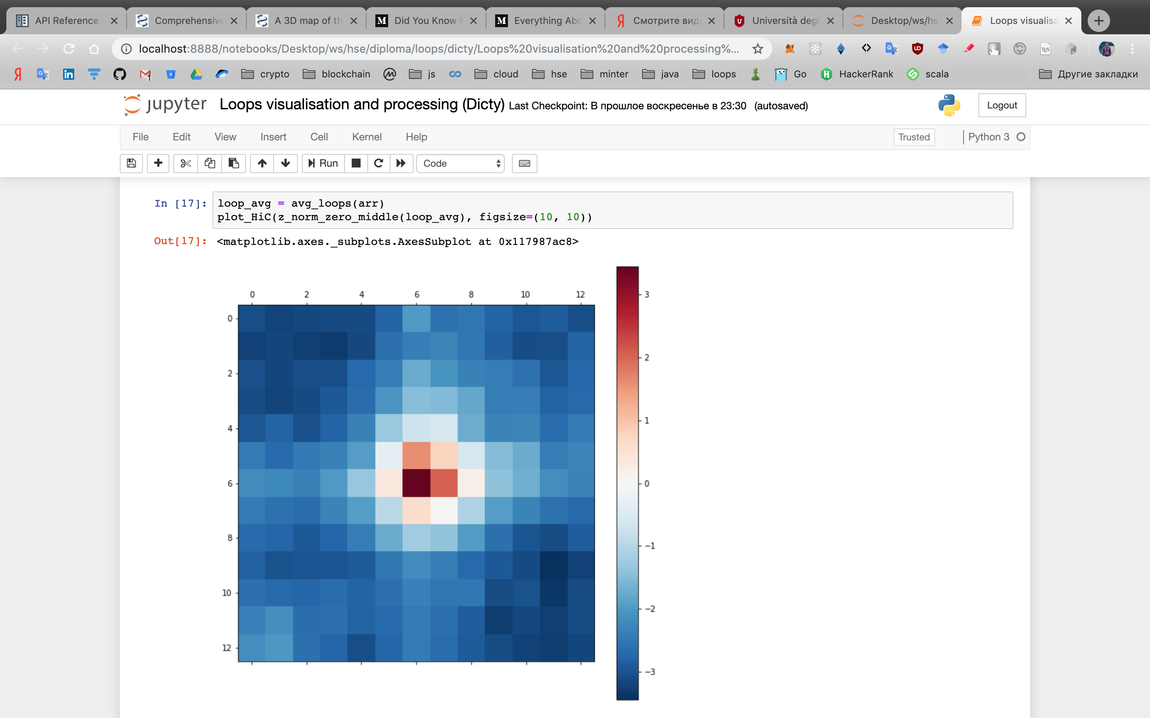
Средняя петля Dicty на данных, отнормализованных по диагоналям
Одна петля
Средняя петля

Slide 4
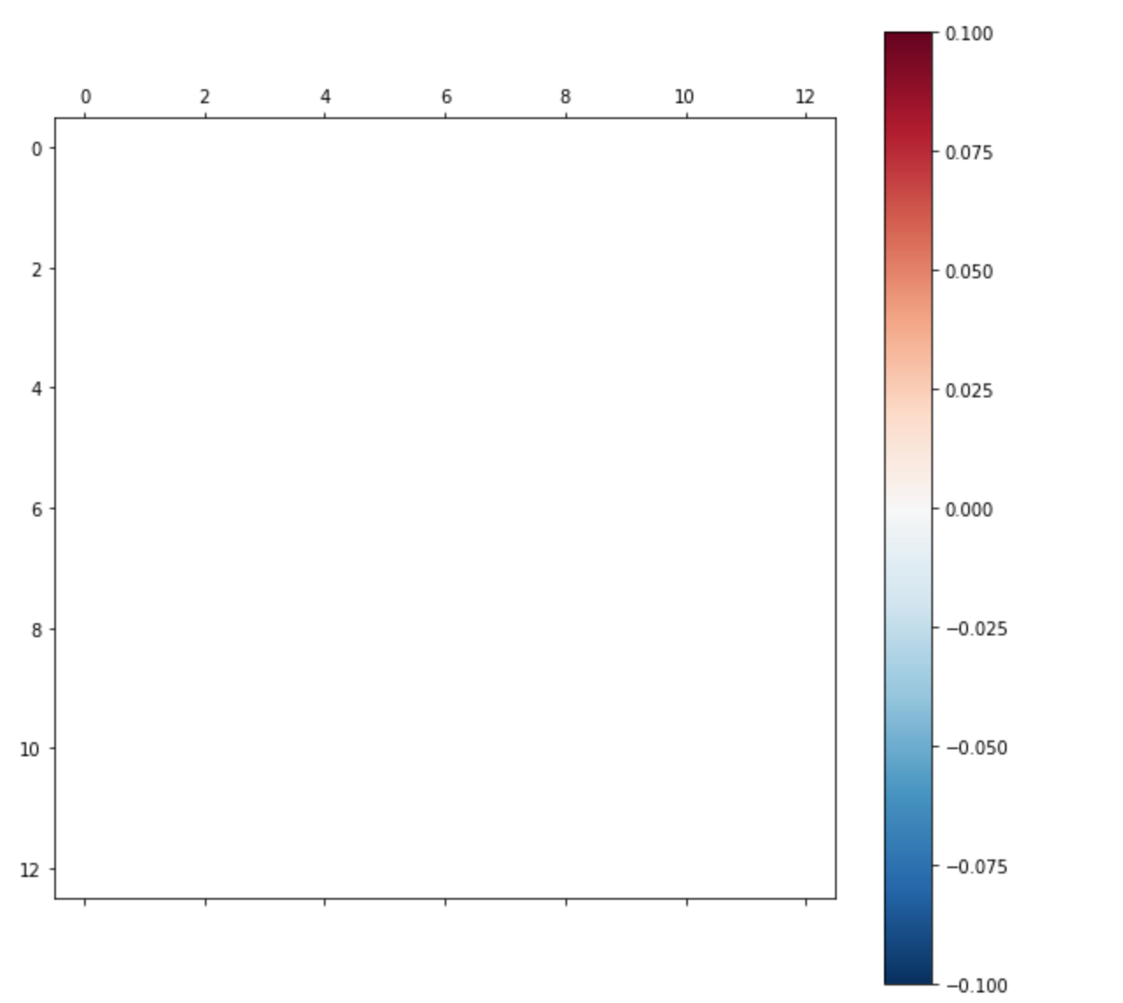
Средняя петля Dicty
Отрисовывается все НЕ в логарифмической шкале, так есть есть значения <= 0
Если сначала логарифмировать, а потом применить нормализацию, то получится следующее

Slide 5
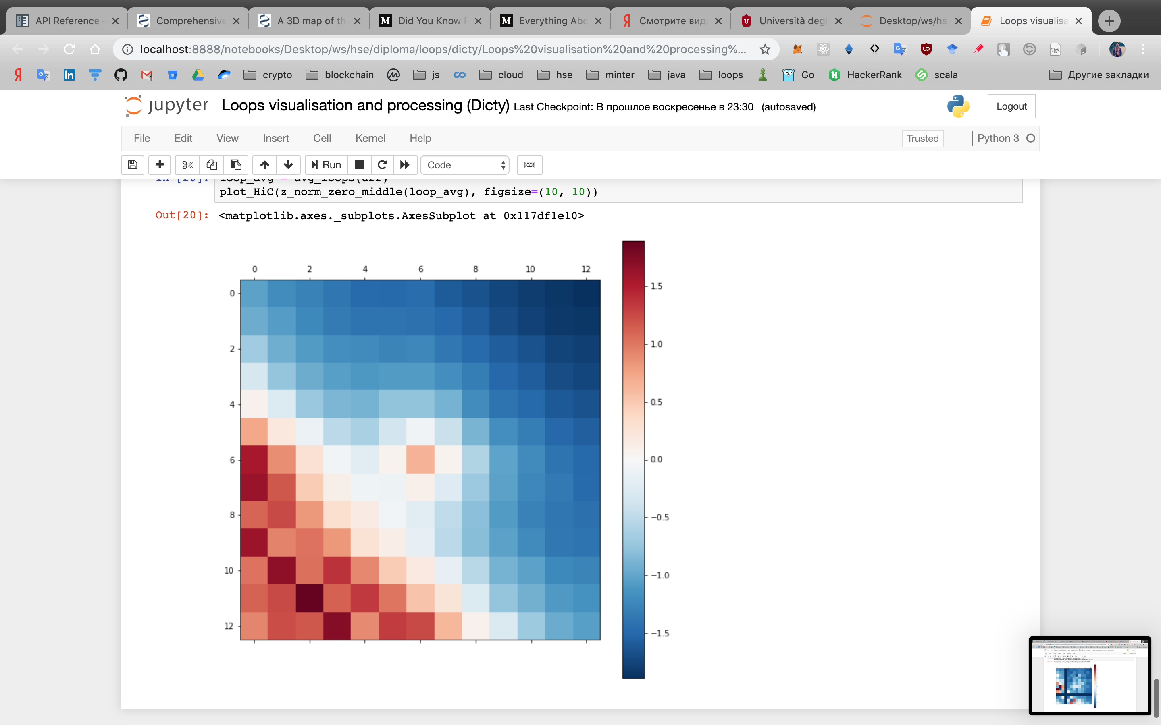
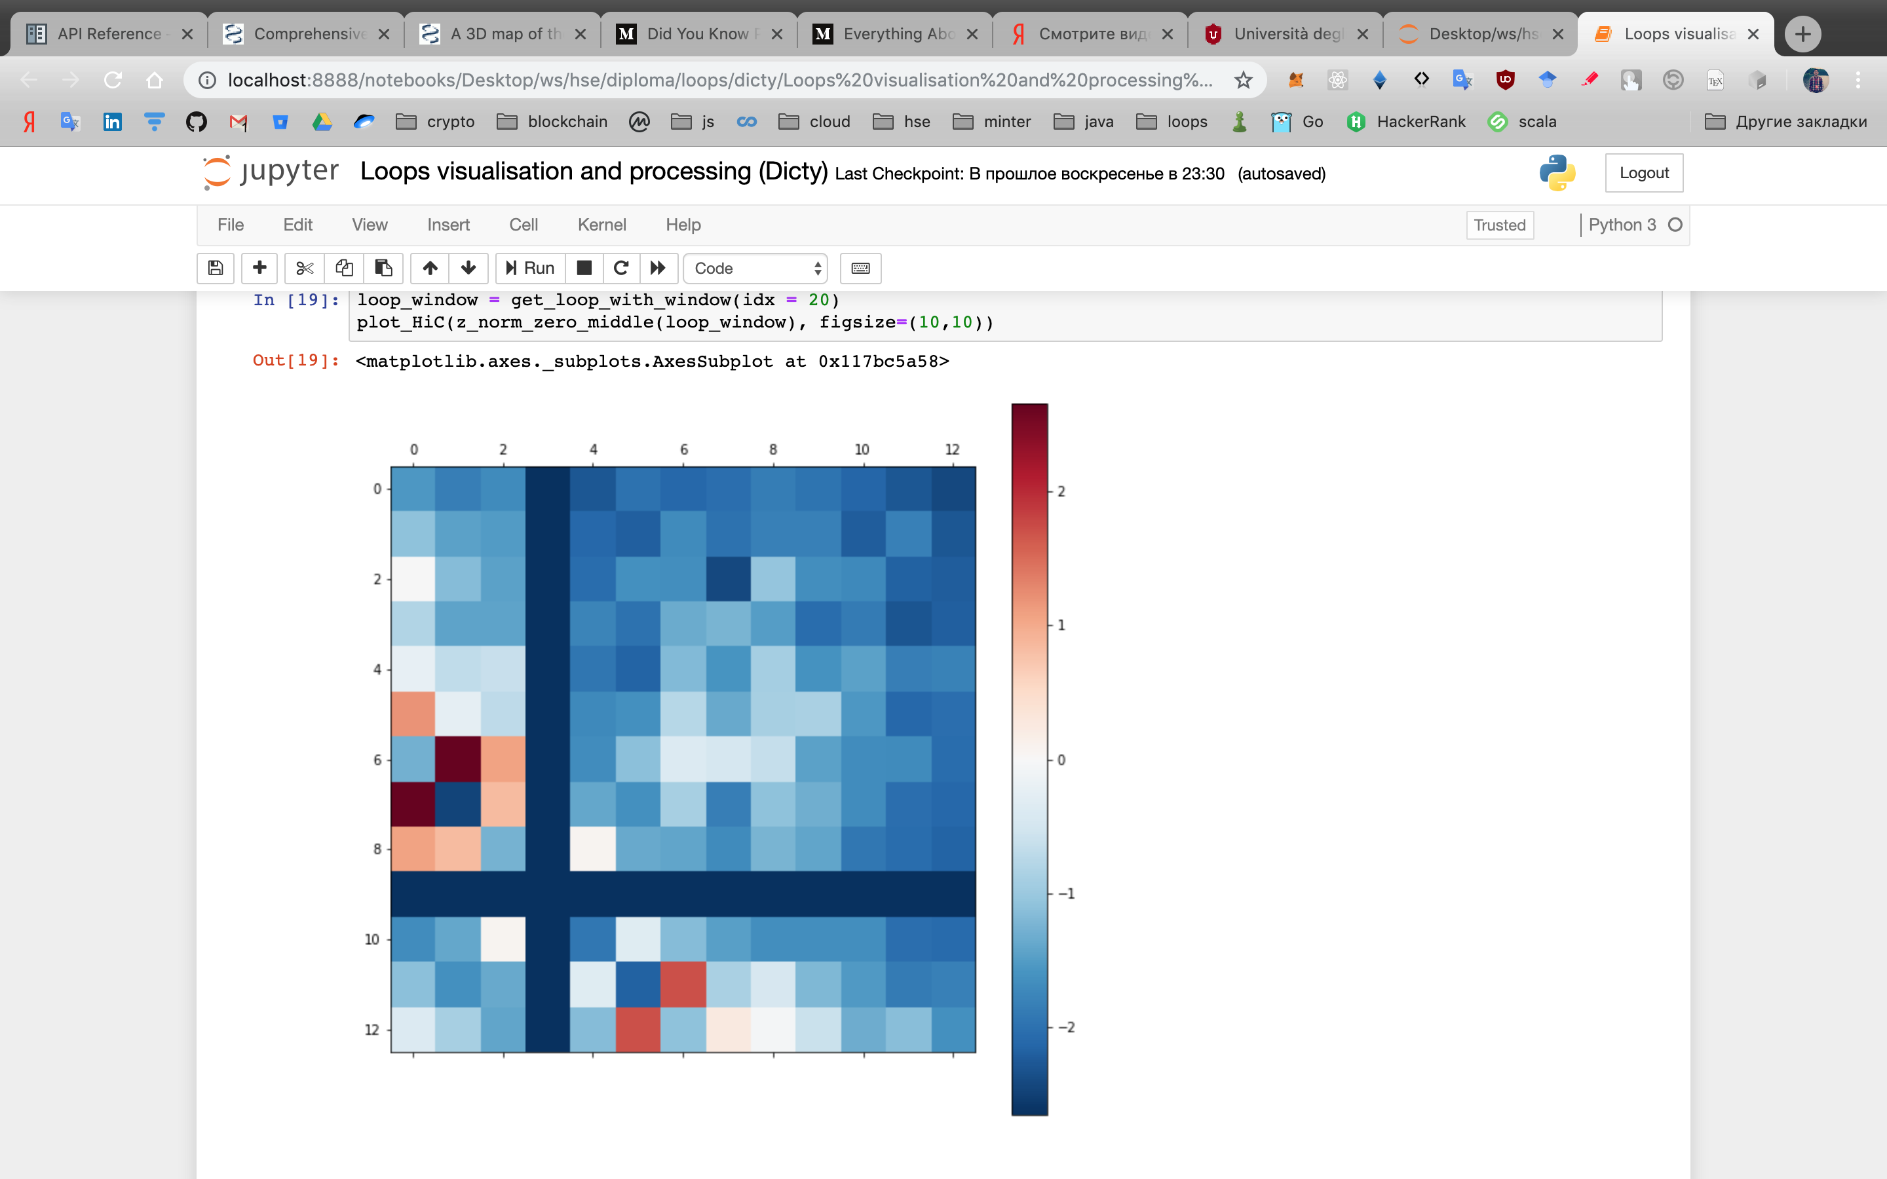
Средняя петля Dicty на сырых данных
Одна петля
Средняя петля

Slide 6
Средняя петля Dicty
На сырых данных (которые не были отнормализованы по диагонали) на средней петле видно, что область ближе в диагонали выделяется градиентом

Slide 7
Средняя петля Rao
Аналогично для RAO

Slide 8
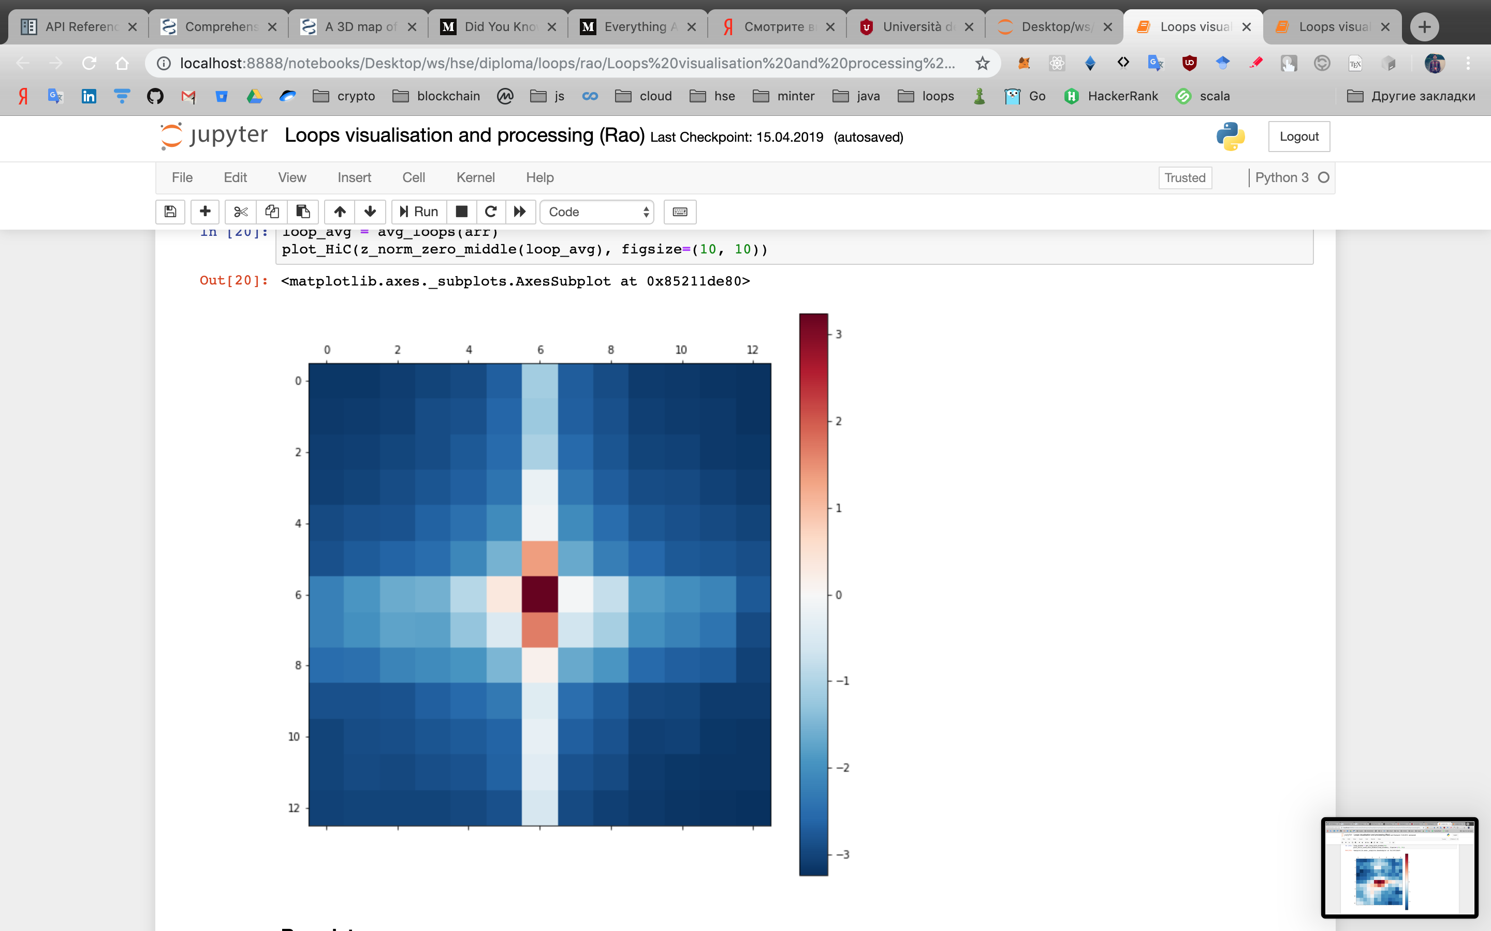
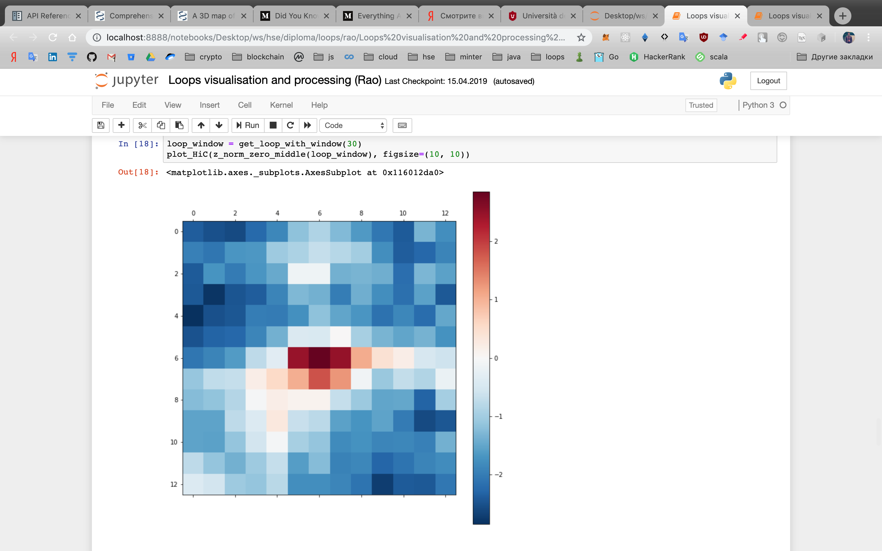
Средняя петля Rao на данных, отнормализованных по диагоналям
Одна петля
Средняя петля

Slide 9
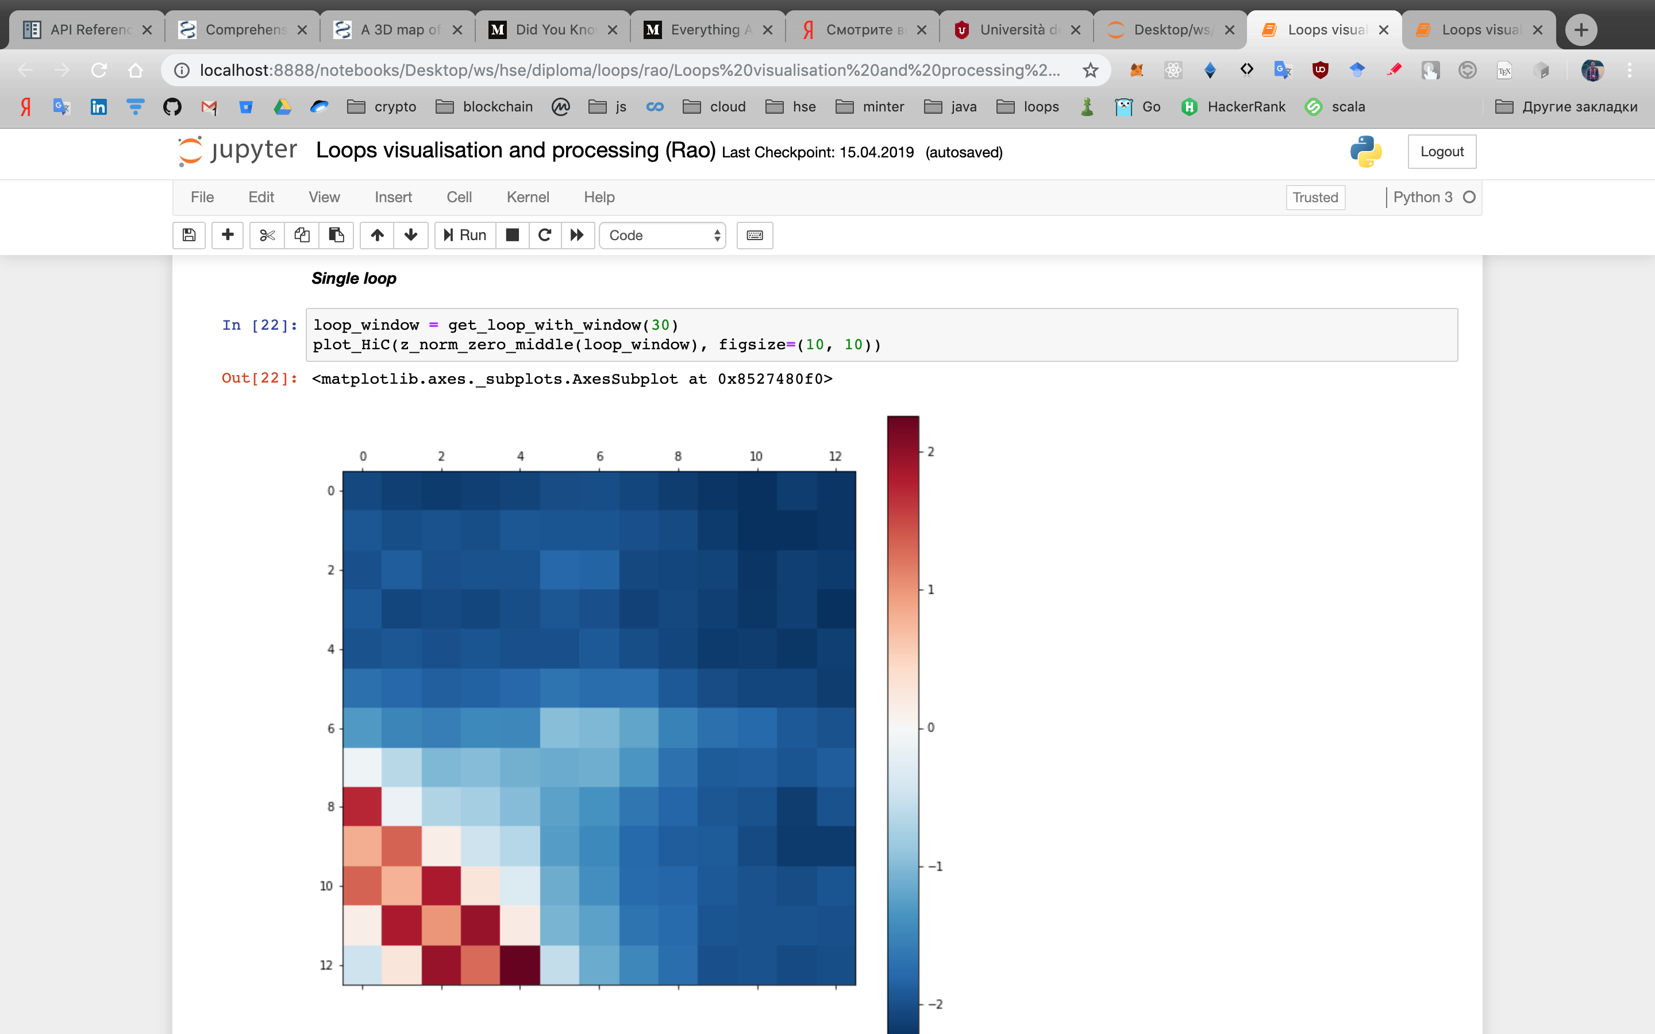
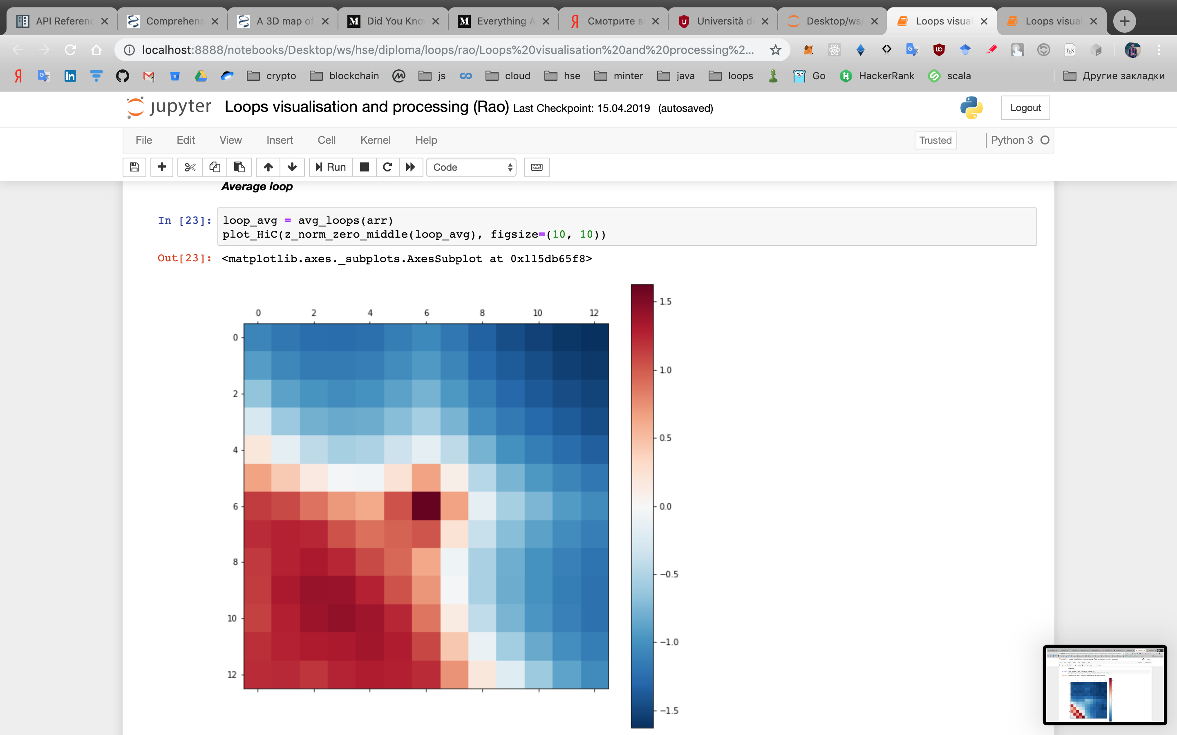
Средняя петля Rao на сырых данных
Одна петля
Средняя петля

Slide 10
Средняя петля Rao
На сырых данных (которые не были отнормализованы но диагонали) на средней петле видно, что область ближе в диагонали выделяется градиентом
Так же видно, что промежутки градиента для соответсвующих изображений двух организмов одинаковы.

Slide 11
Средняя петля (reshaped)
Бралась область петли вместе с диагональю + равная размеру петли область со всех сторон
Например, если размер петли 10х10, то бралась область 30x30 с петлей в центре.
Все изображения петель приводились к размеру 100х100

Slide 12
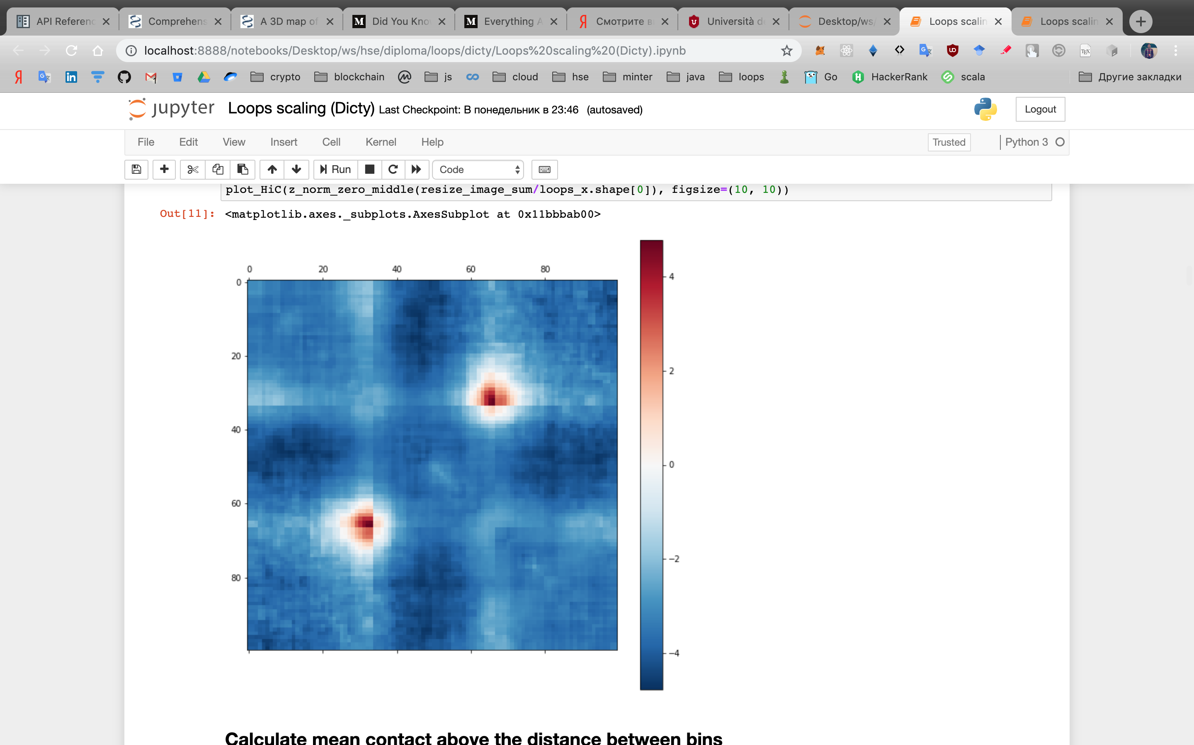
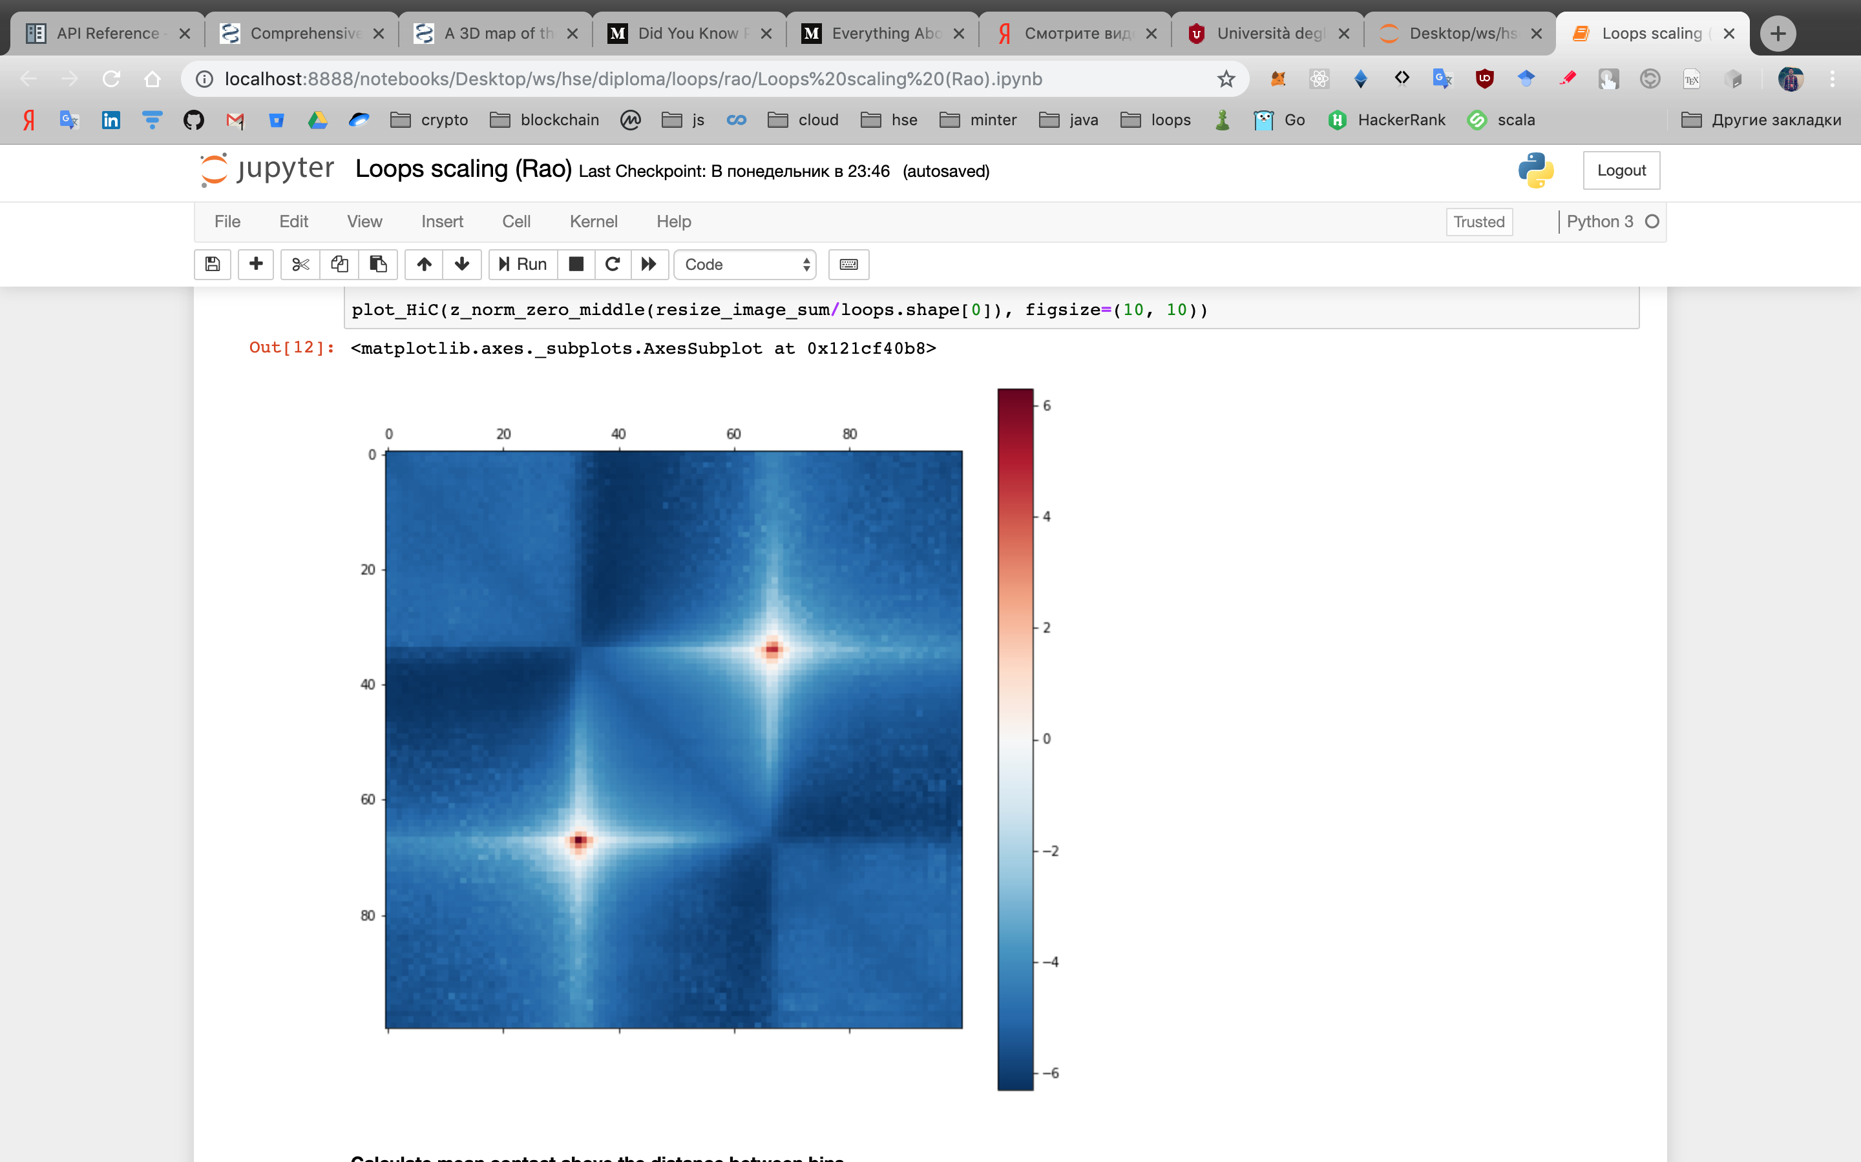
Средняя петля (reshaped)
Dicty
Rao

Slide 13
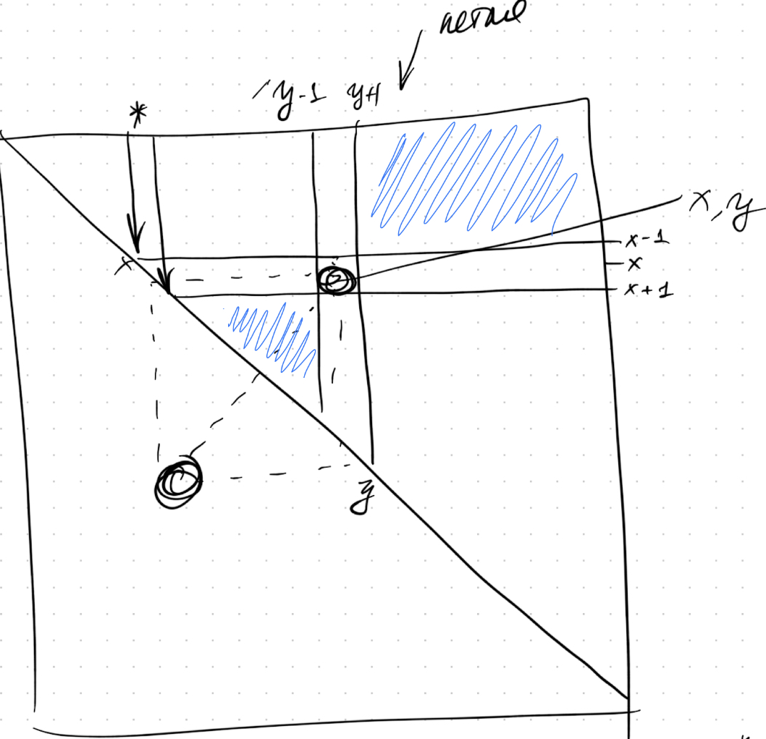
Шкалирование
Изначально считались плотности треугольников.
Теперь я взял области за треугольниками, как на твоем рисунке

Slide 14
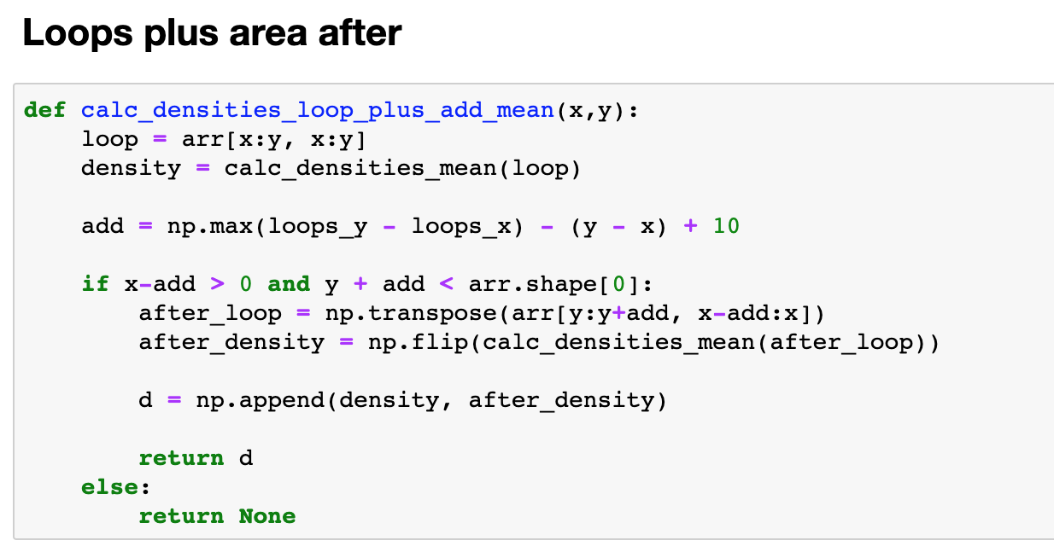
Шкалирование

Slide 15
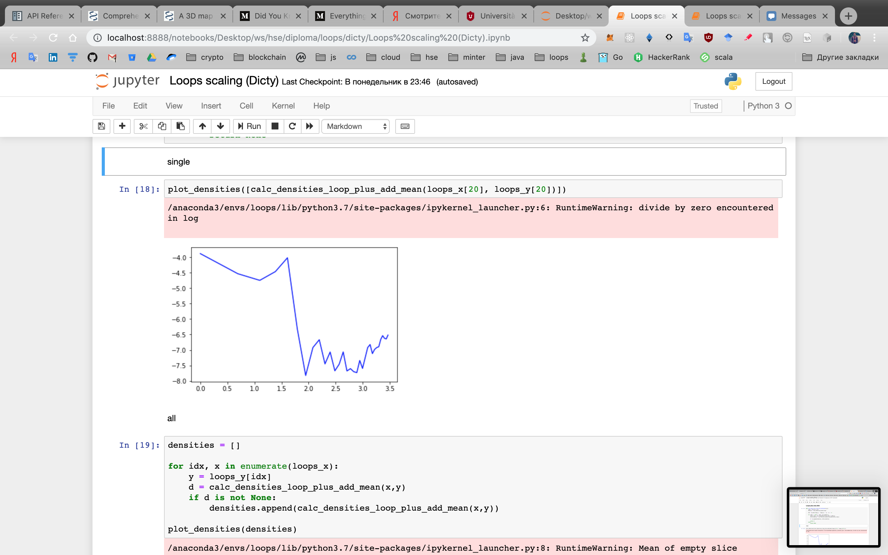
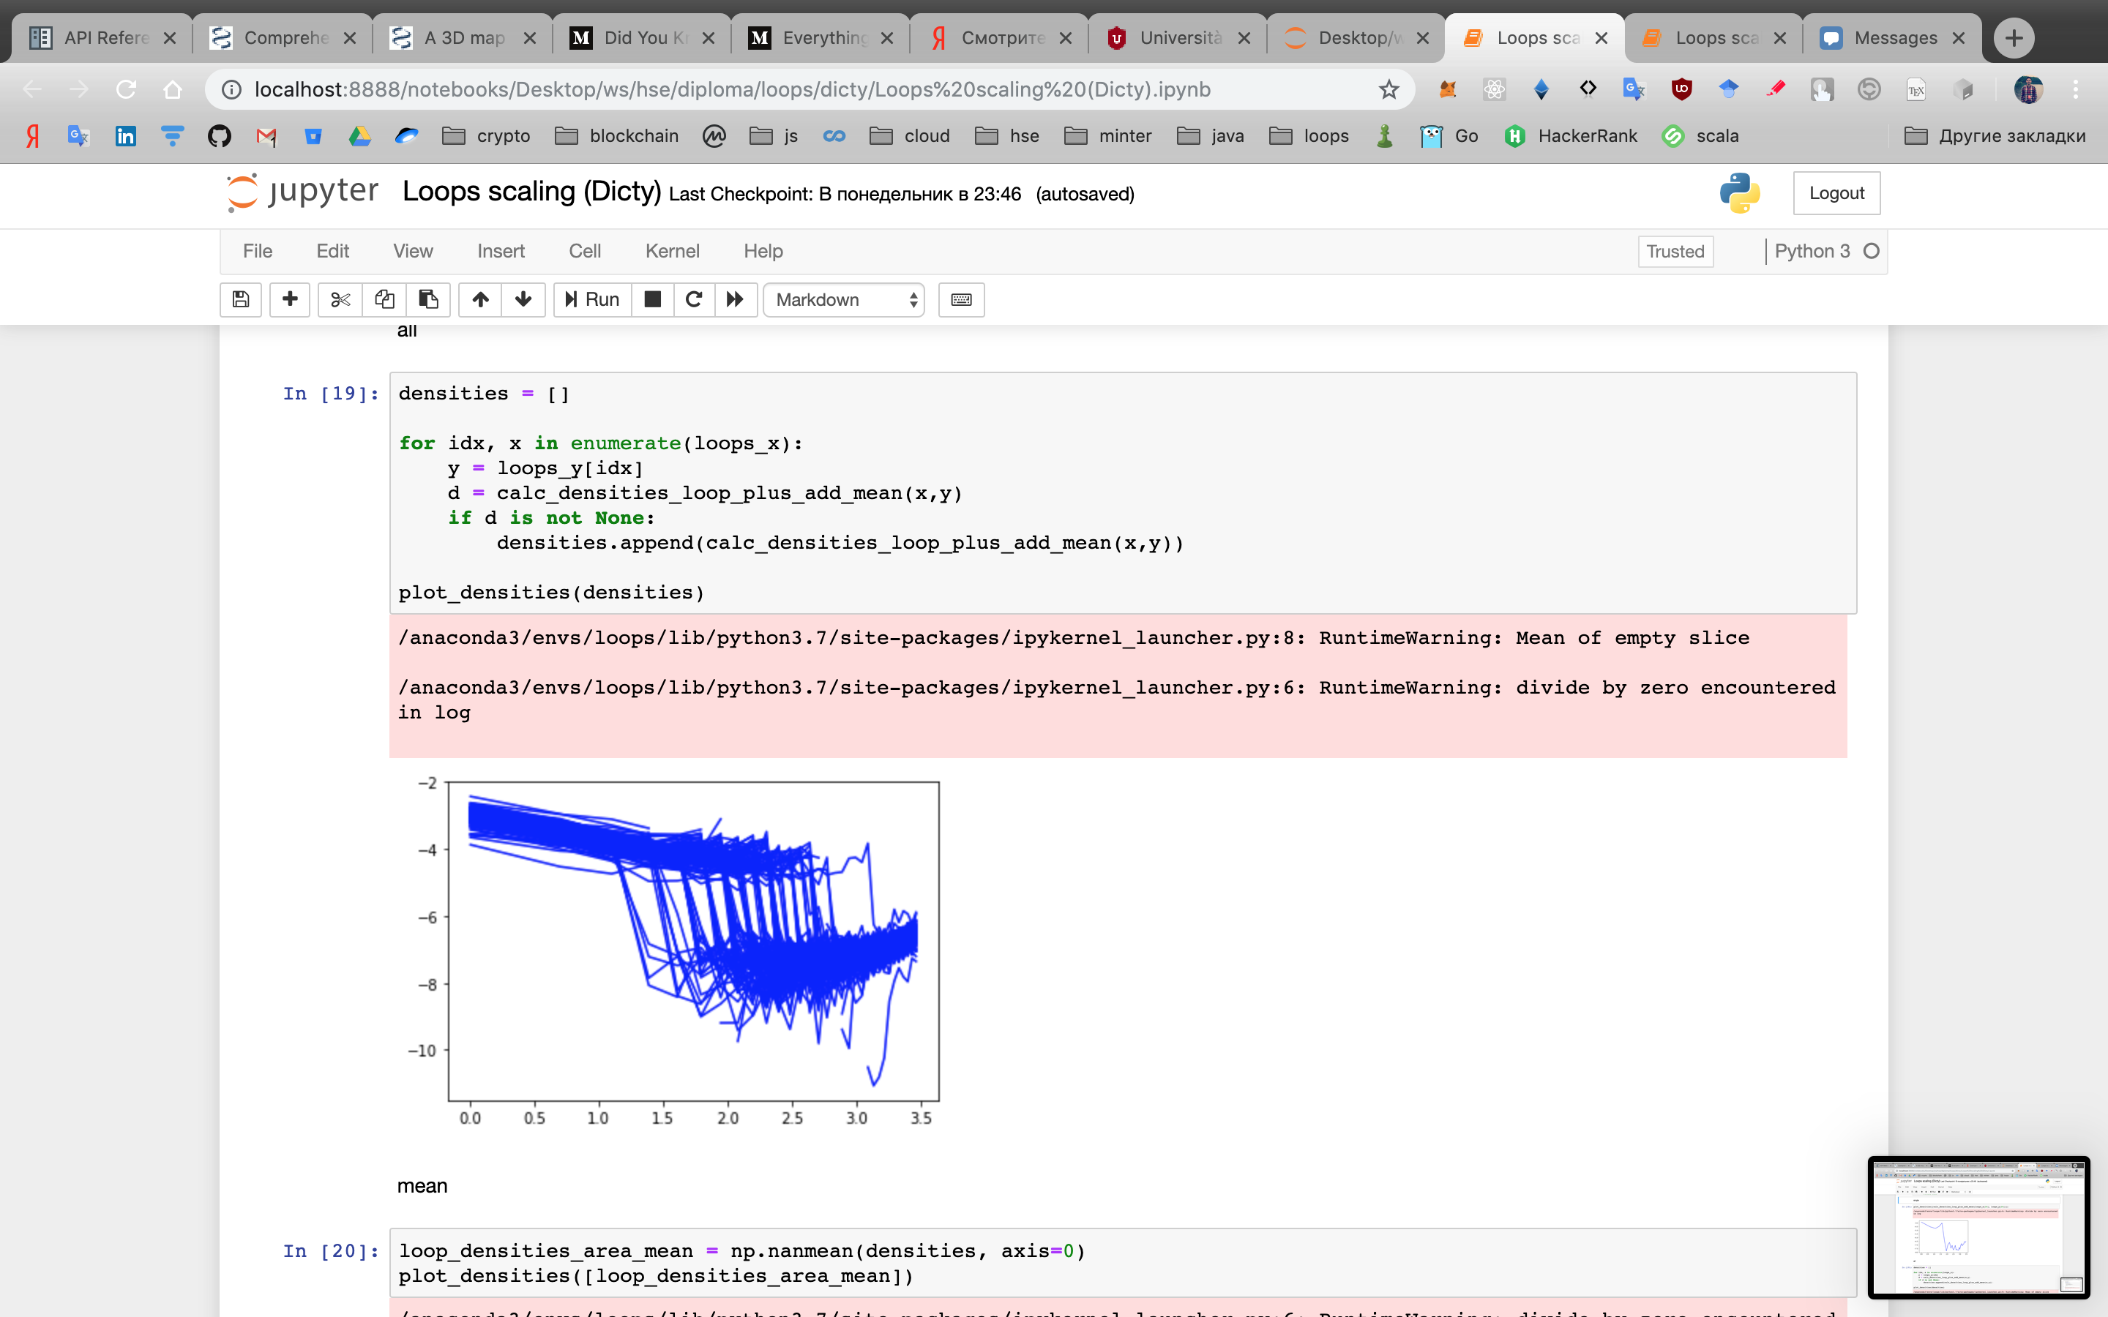
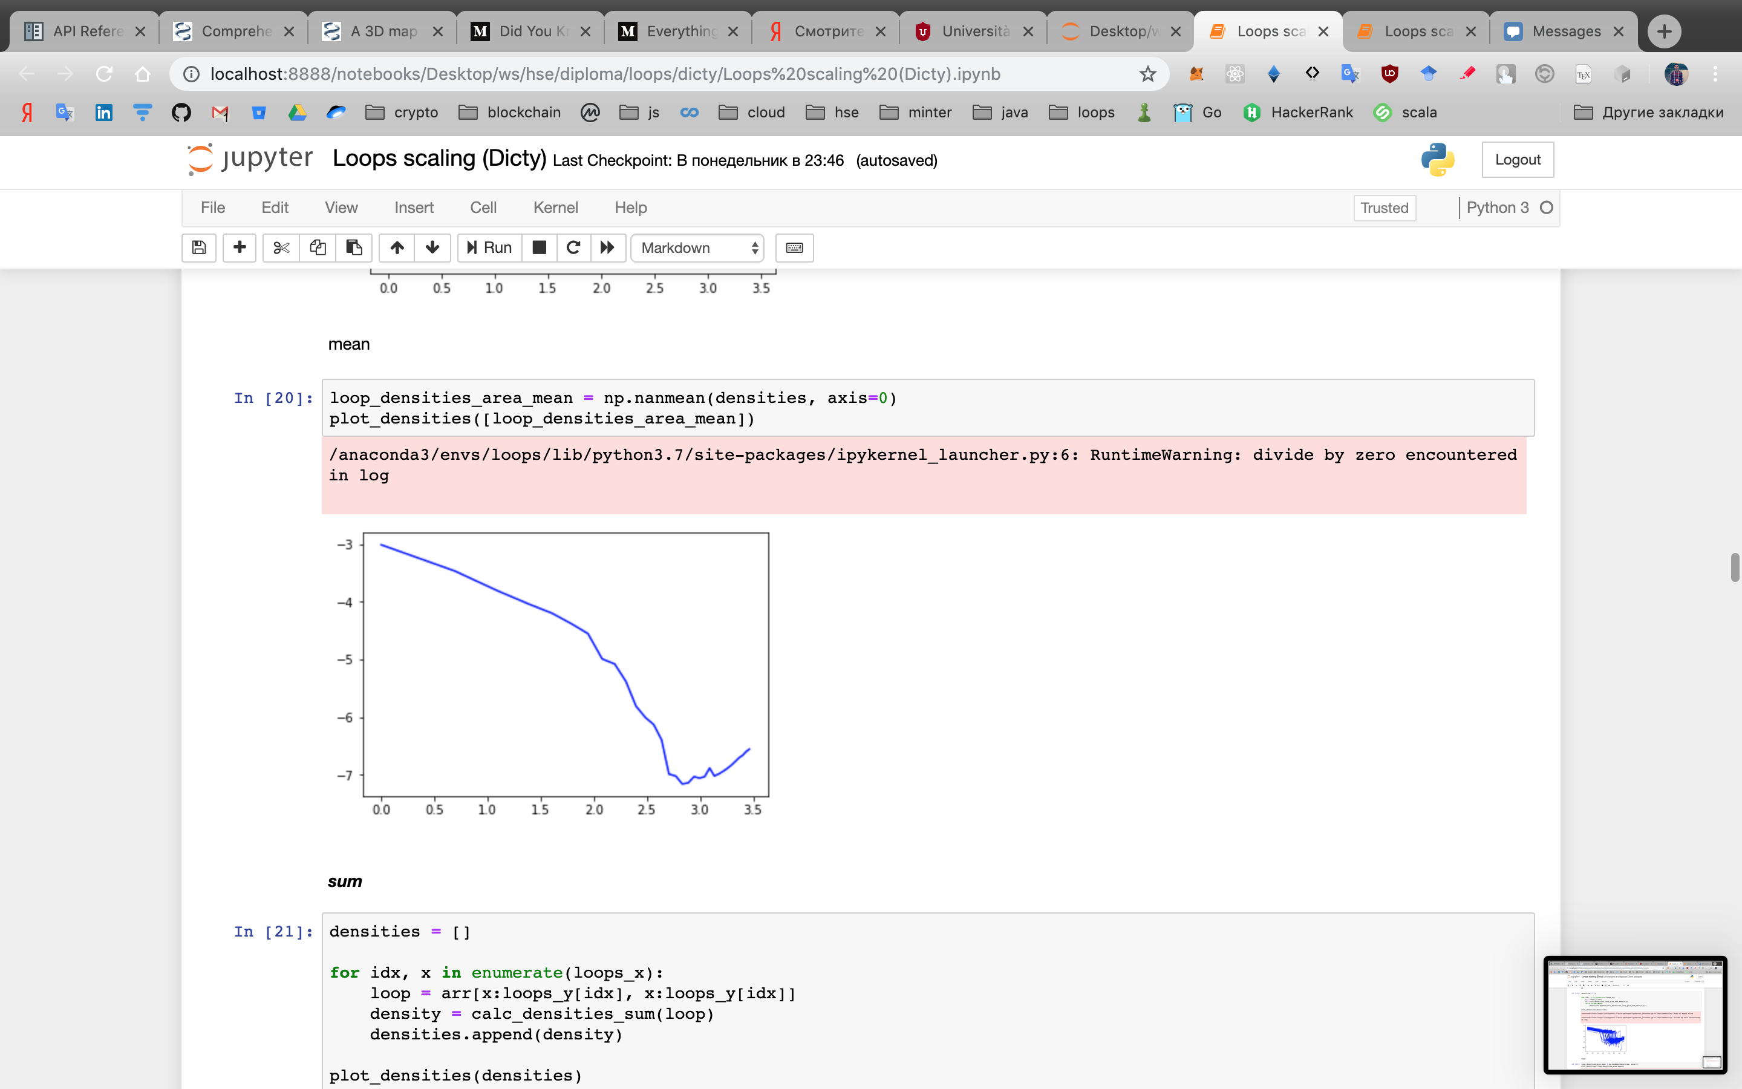
Шкалирование (Dicty) петли
Для одной петли
Среднее
Для всех

Slide 16
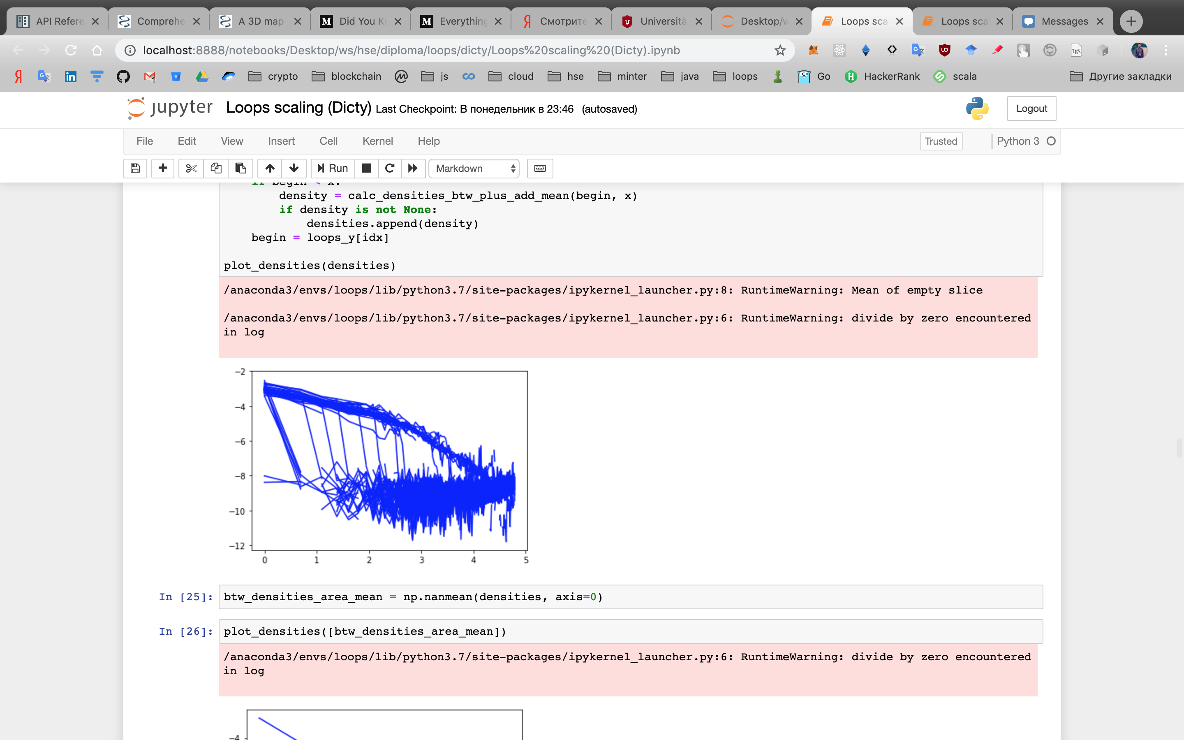
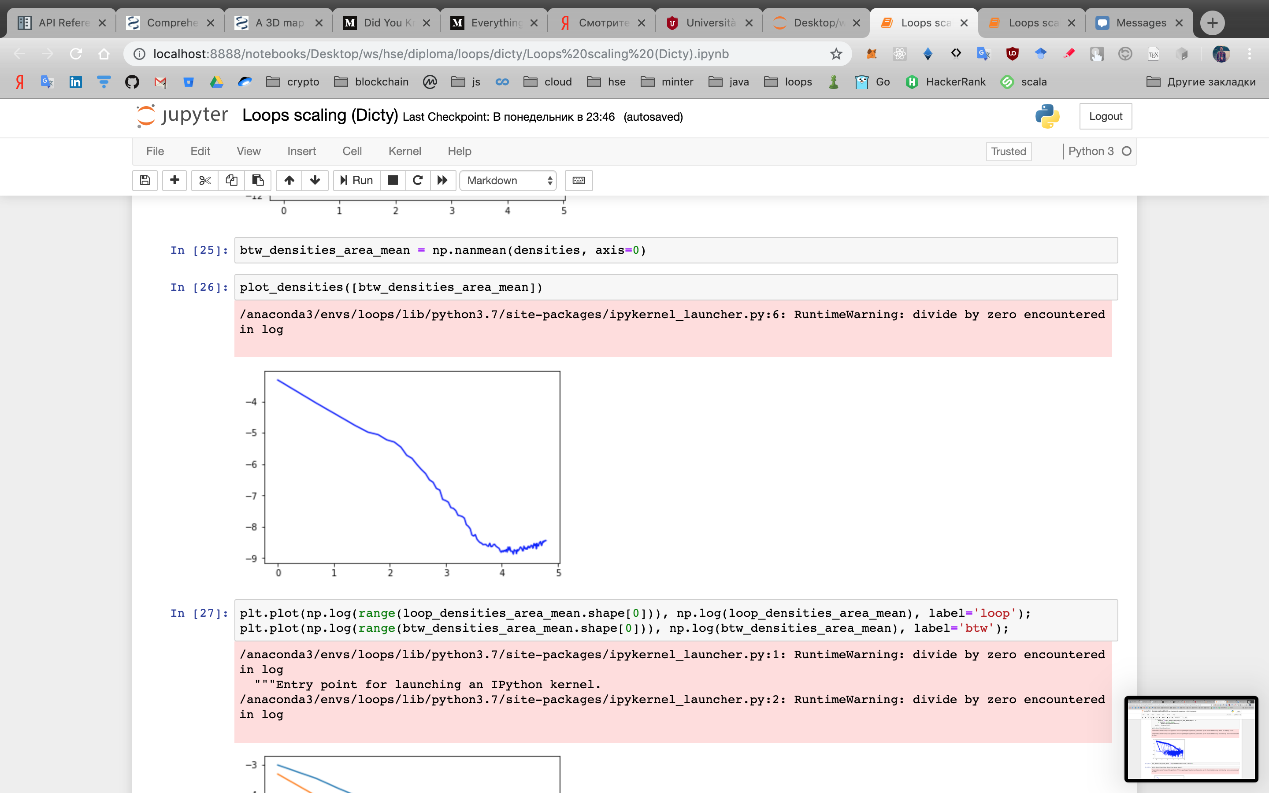
Шкалирование (Dicty) меж-петли
Для всех
Среднее

Slide 17
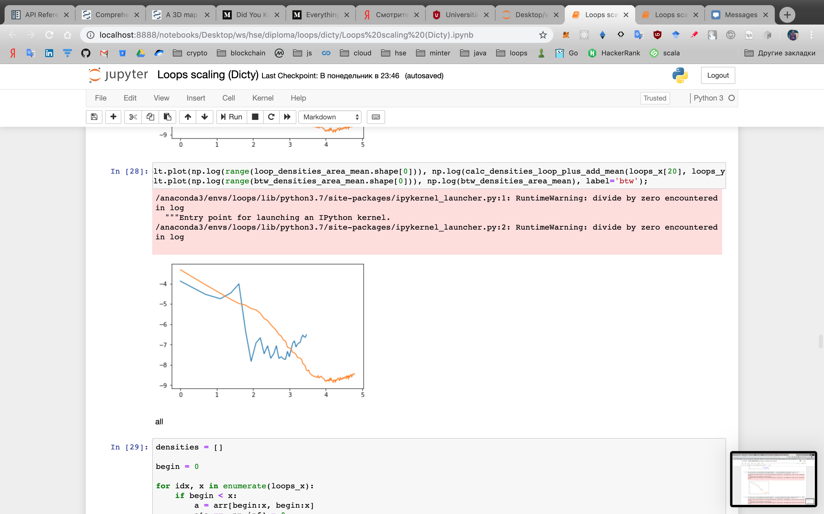
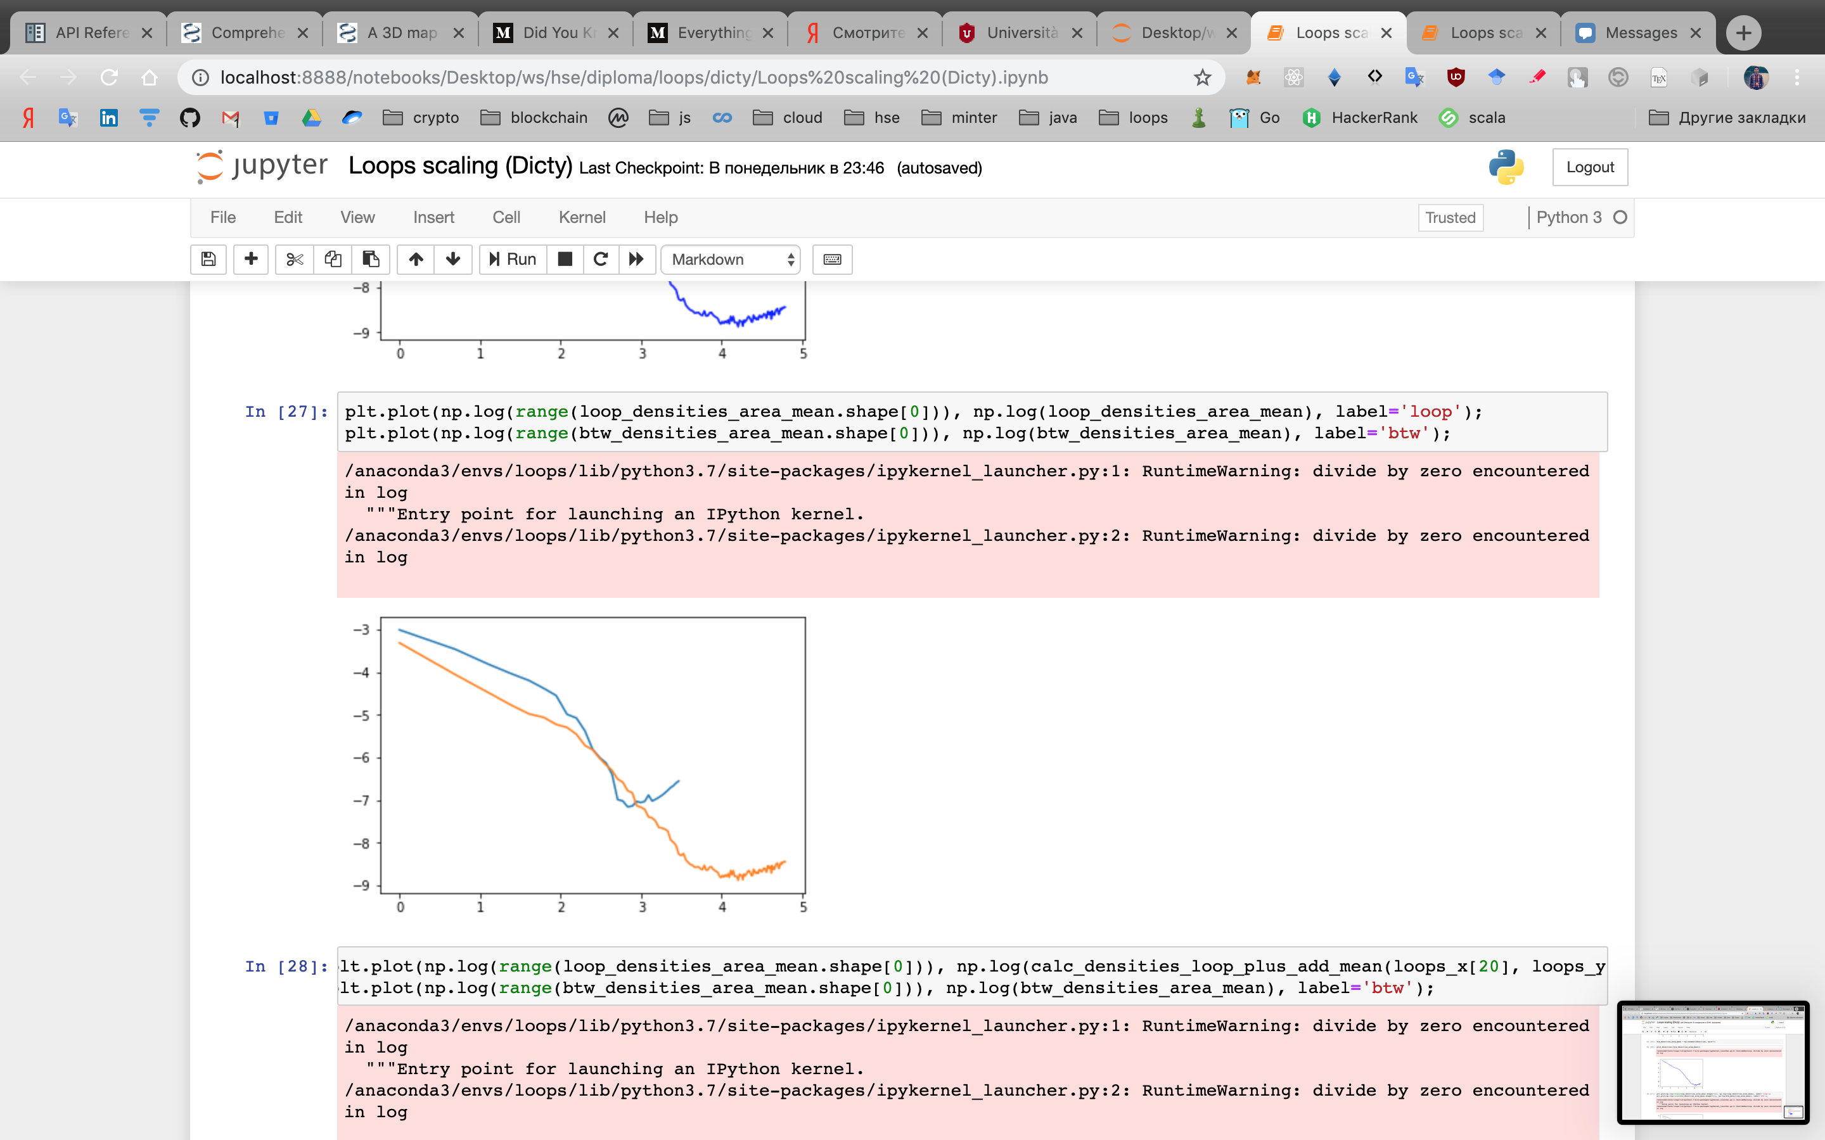
Шкалирование (Dicty) сравнение
Одна петля vs среднее межпетель
Среднее для петель vs среднее межпетель

Slide 18
Шкалирование (Rao)
У человека распределение петель по размеру отличается. Есть очень большие петли.
Я оставил те петли, которые ниже 90 перцентиля и выше 10 по размеру (максимальный размер 170).
Среди межпетельных участков оставил те, рамер которых не больше 200
У диктии максимальный размер межпетельных участков 111.

Slide 19
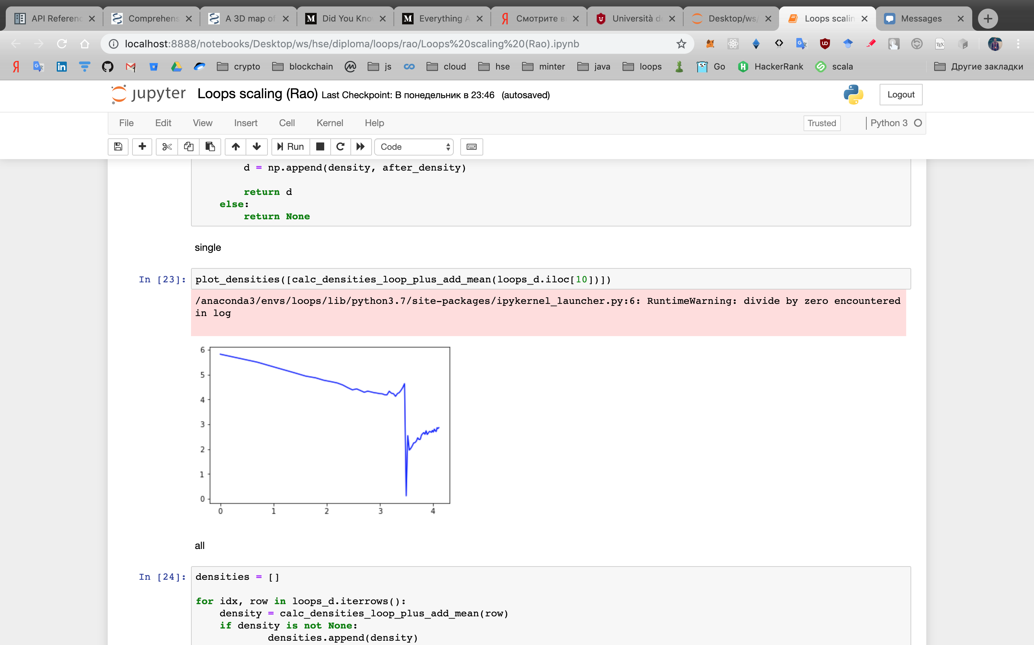
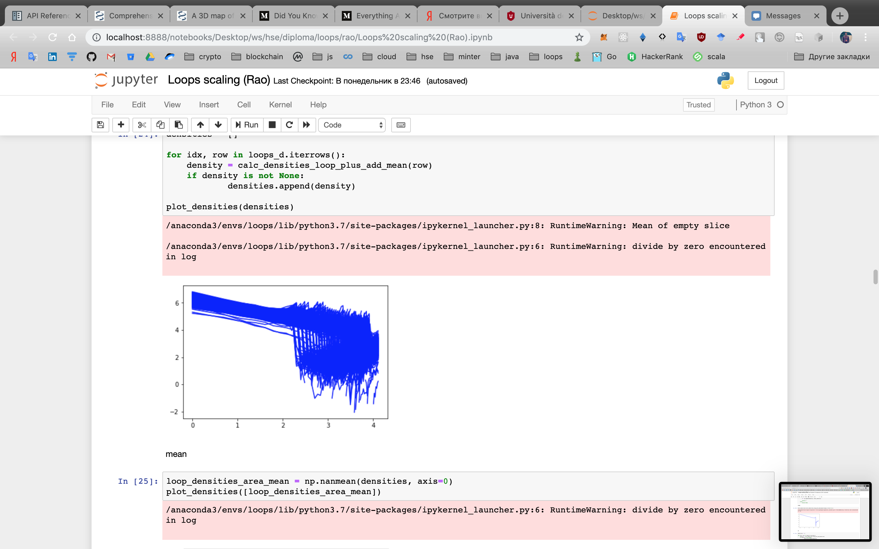
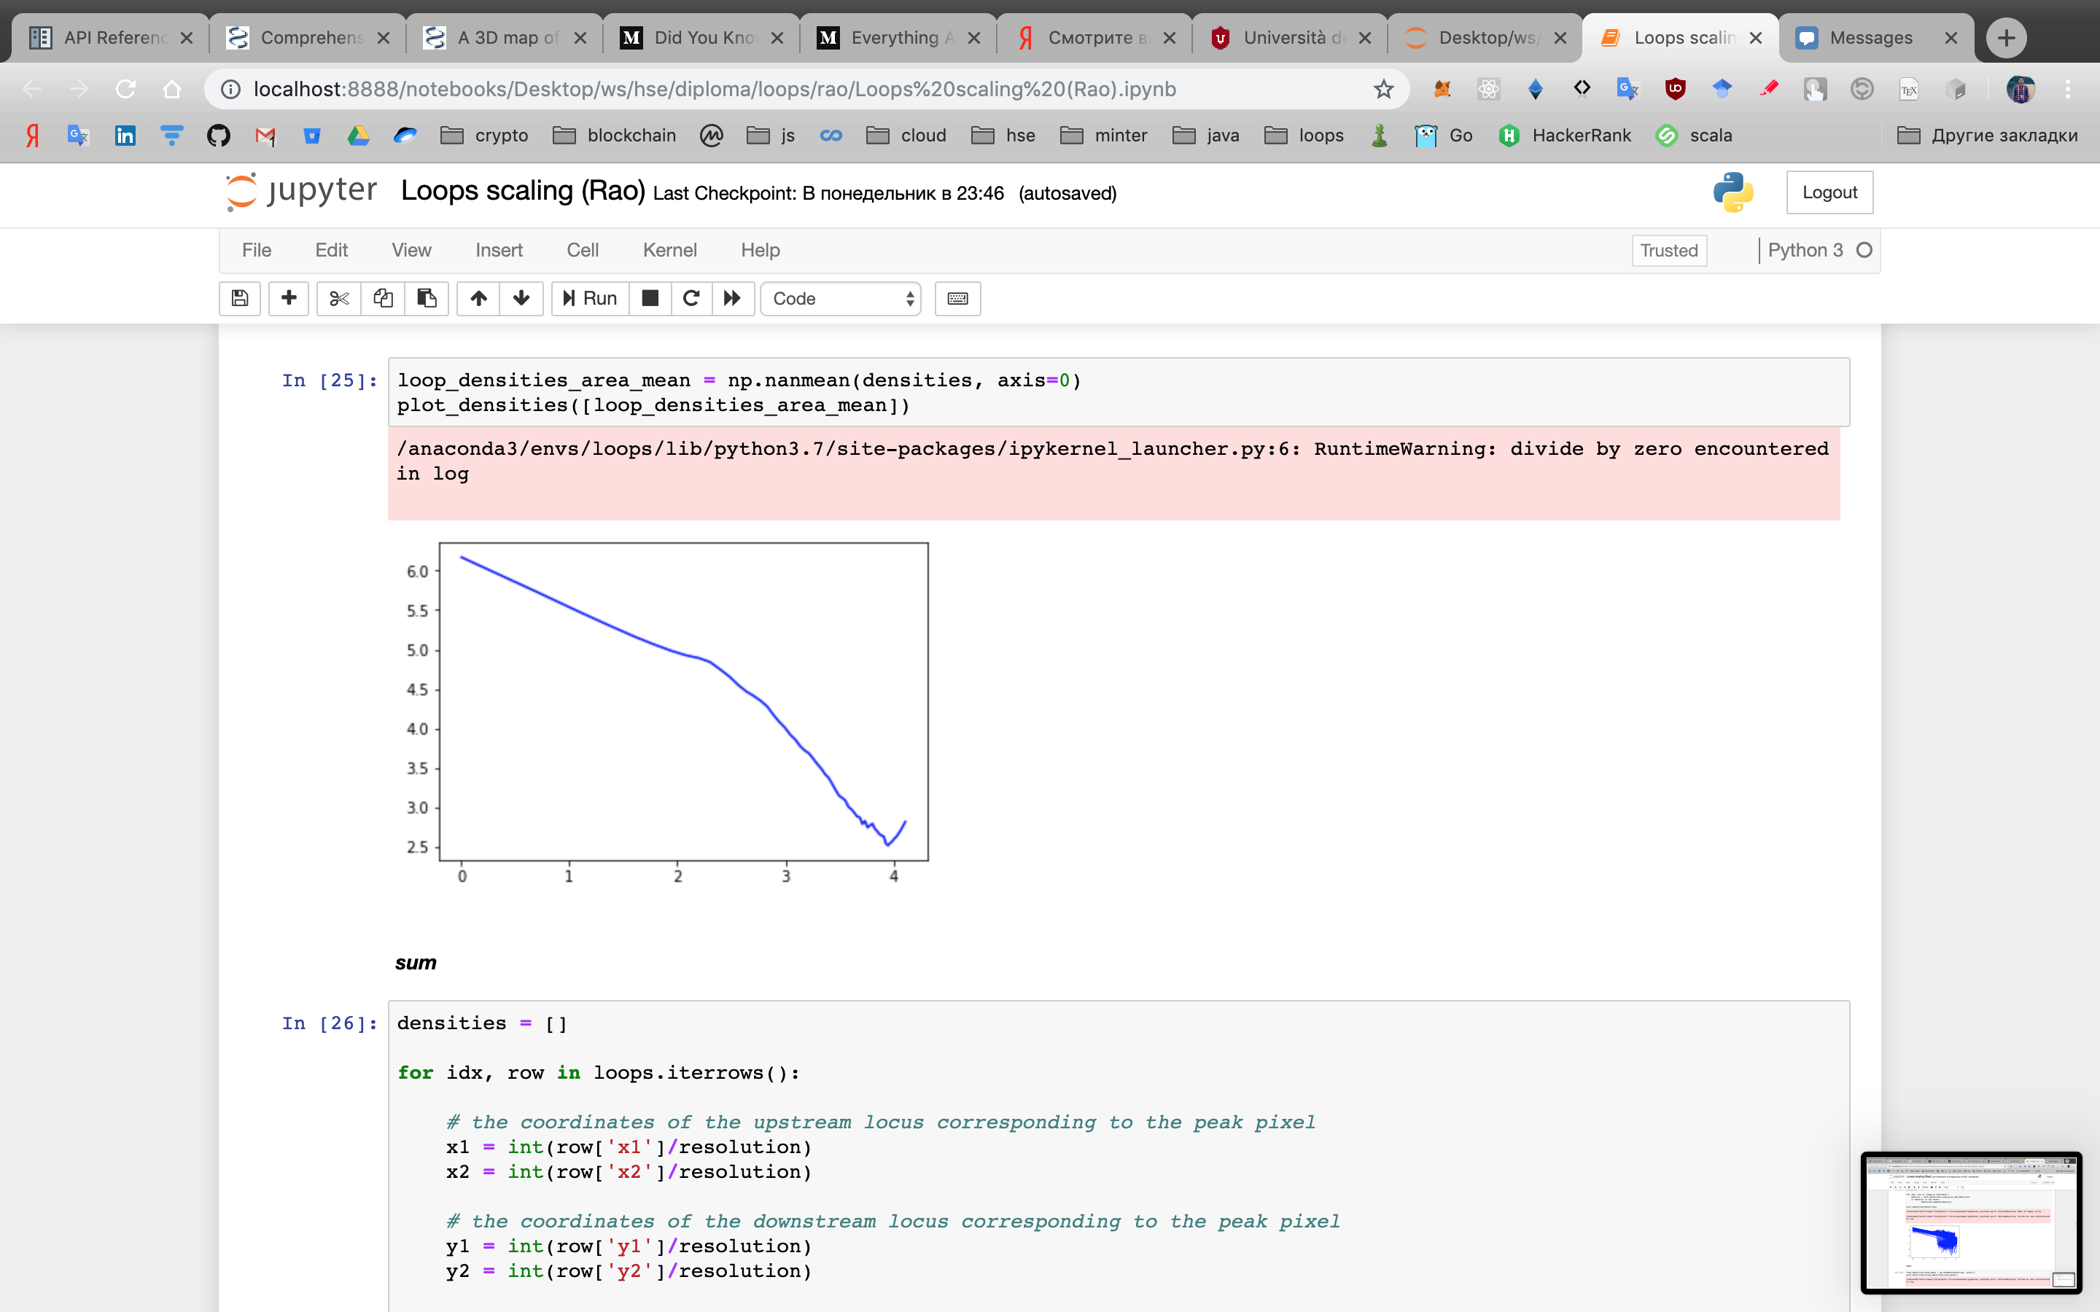
Шкалирование (Rao) петли
Для одной петли
Для всех
Среднее

Slide 20
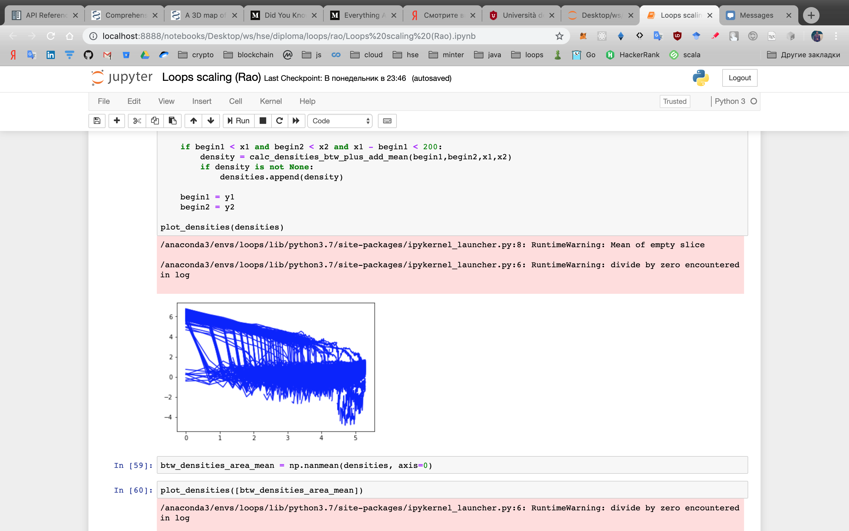
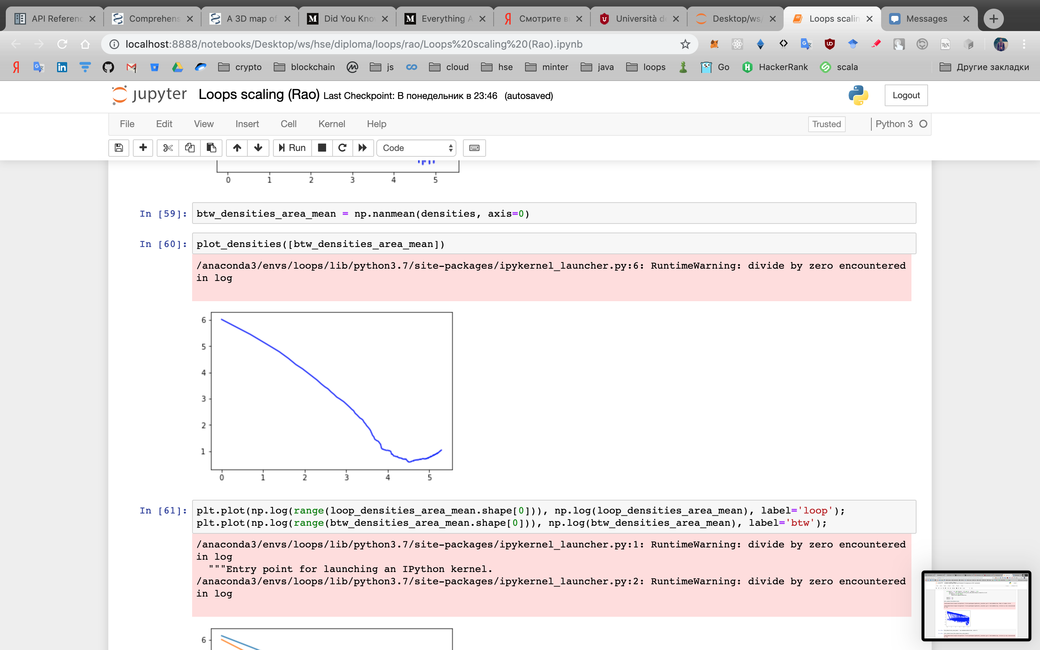
Шкалирование (Rao) меж-петли
Для всех
Среднее

Slide 21
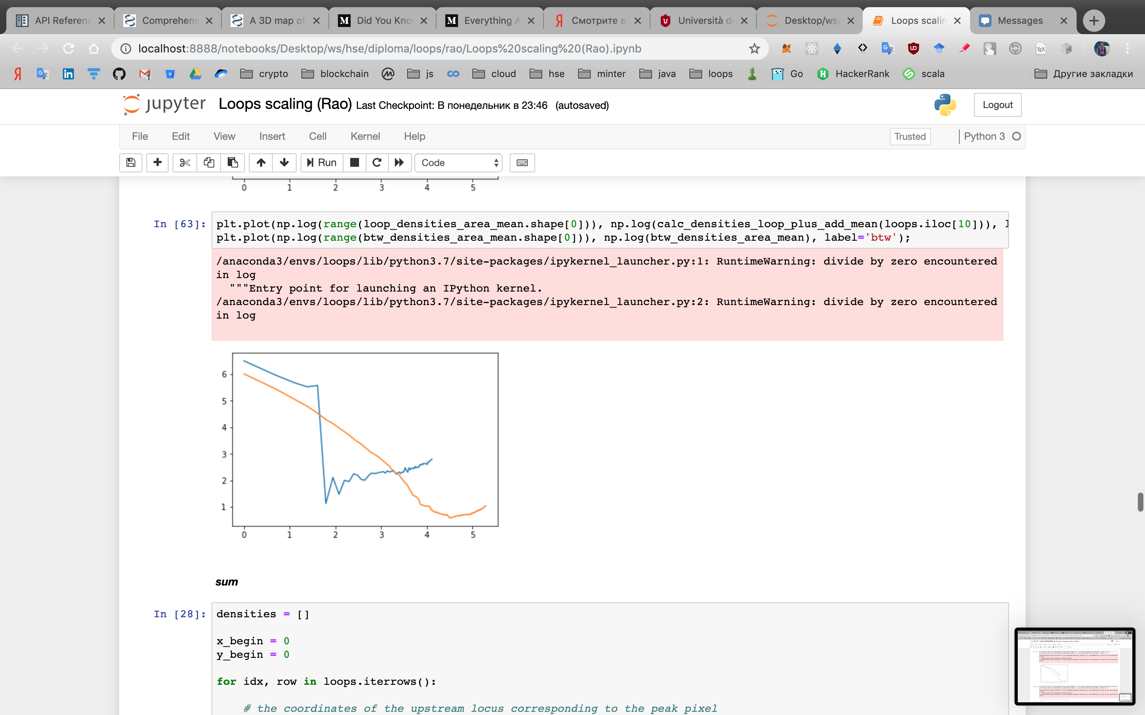
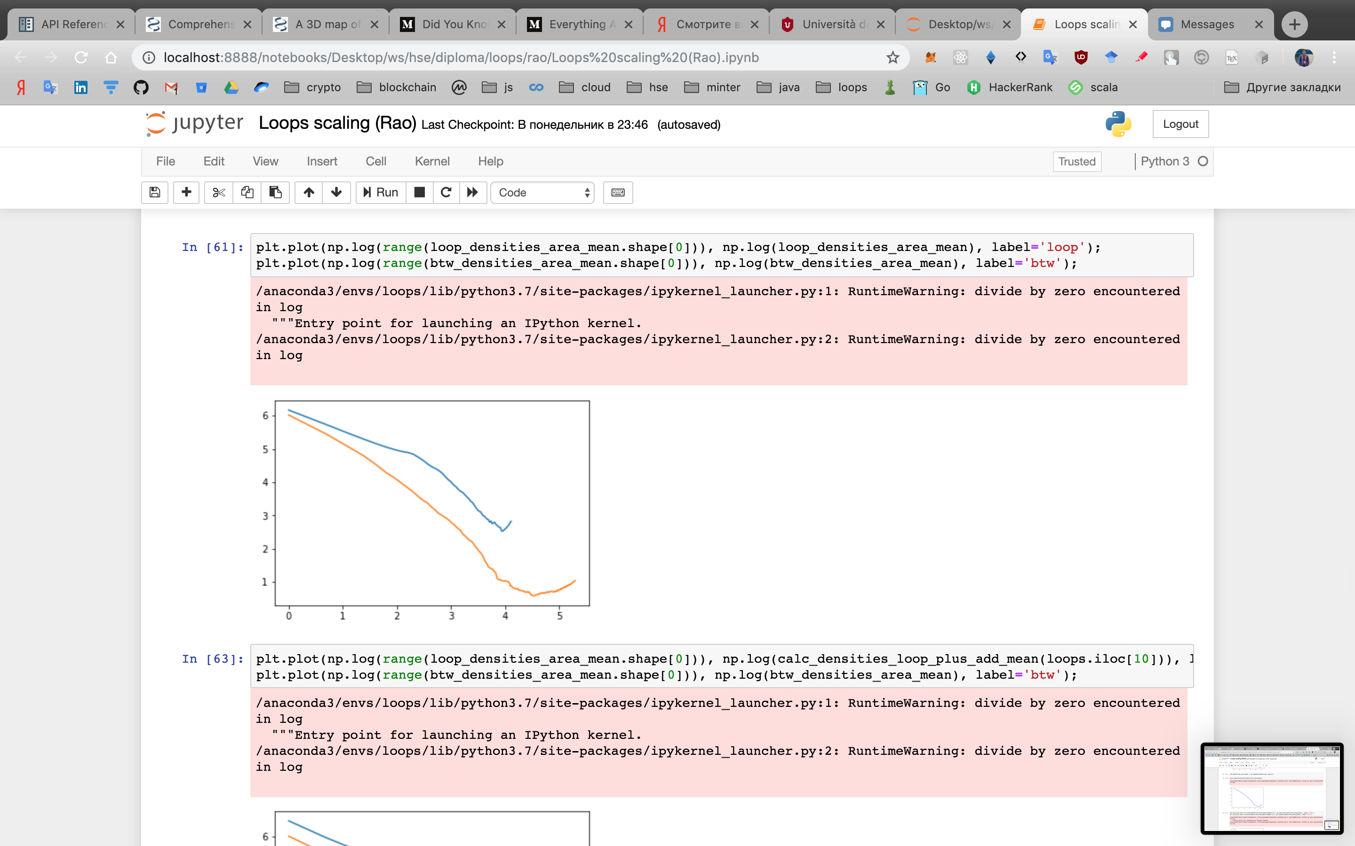
Шкалирование (Rao) сравнение
Одна петля vs среднее межпетель
Среднее для петель vs среднее межпетель

